Slide 1
KY THUAT LAP TRINH

Slide 2
XAY DUNG PHAN MEM QUAN LY NHA NGHI BANG RESTFULL API
Giáo viên hướng dẫn:
Hoàng Quang Huy
Sinh viên:
Nguyễn Hoàng Lâm
Trịnh Việt Dũng

Slide 3

Konnichiha
I AM NGUYEN HOANG LAM
Quê quán: Hạ Long, Quảng Ninh
Sở thích: Đọc sách, Chơi thể dục thể thao
Kỹ năng: Lập trình C/C++, C#
Định hướng: Cloud Computing

Slide 4

AYO WHAT’S UPPP
I AM TRINH VIET DUNG
Quê quán: Hà Nội
Sở thích: Đọc sách, Chạy bộ, Thiền
Kỹ năng: Lập trình C/C++, Python
Định hướng: Bảo mật, Lập trình

Slide 5
1.
GIỚI THIỆU CHUNG

Slide 6

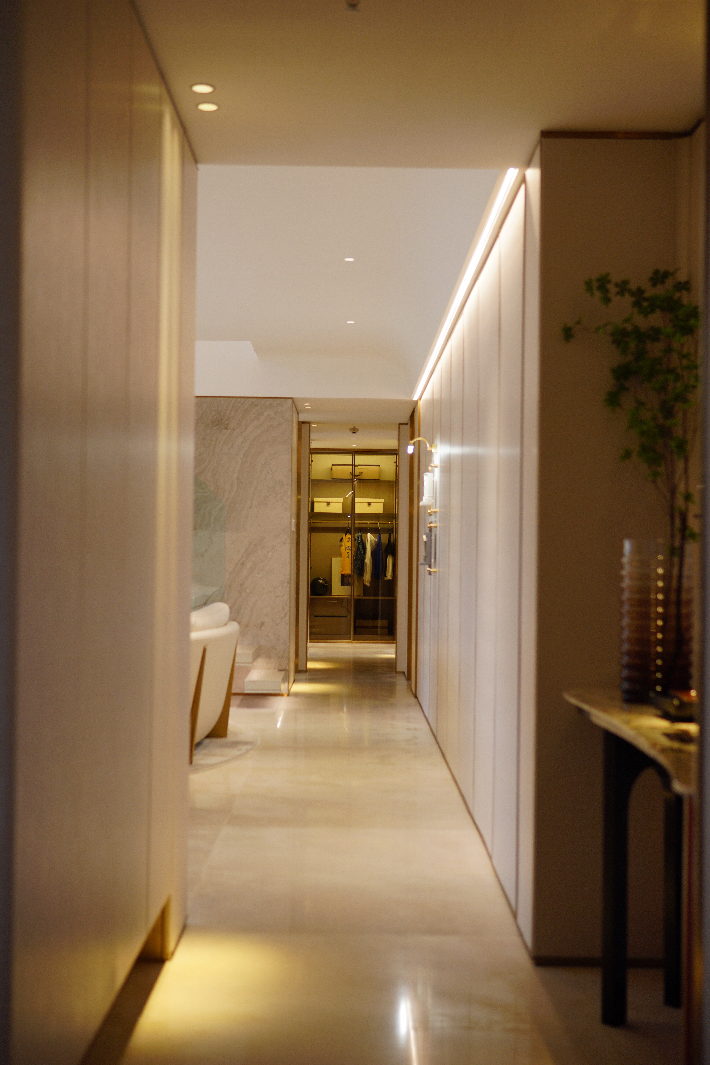
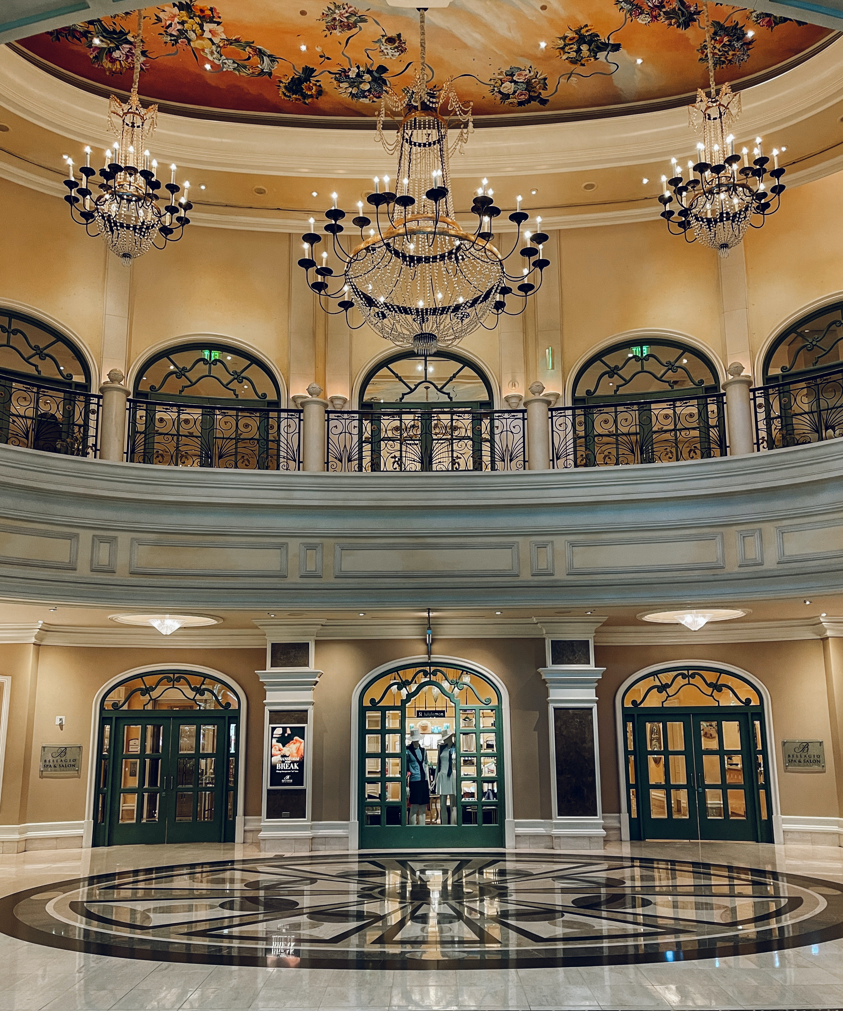
Trong xu hướng phát triển của những năm gần đây du lịch là một trong những ngành có độ tăng trưởng cao nhất cả nước.
Hiện nay, các khách sạn và nhà nghỉ phải trực tiếp tiếp nhận, quản lý một khối lượng lớn và thường xuyên nhiều loại khách, cùng hàng loạt dịch vụ phát sinh theo nhu cầu của khách.
Do đó, công việc quản lý hoạt động kinh doanh của khách sạn ngày càng phức tạp hơn, đòi hỏi cần có một hệ thống quản lý tối giản, dễ dàng sử dụng để có thể tối đa hóa hiệu quả quản lý cũng như là danh thu của Khách sạn

Slide 7
Ngôn ngữ lập trình và các công cụ hỗ trợ
NNLT: C# (ASP.NET CORE WEB API)
Entity Frameworkcore
Azure Data Studio (SQLServer)
Visual Studio Code
Azure DevOps (SCM)
SWAGGER UI

Slide 8
Mô tả bài toán
Viết 1 chương trình quản lý nhà nghỉ
Cho phép quản lý các căn phòng của khách sạn, khách thuê phòng, trang thiết bị và thanh toán cho các phòng
Nhân viên có thể cập nhật tình trạng phòng, tính thêm tiền dịch vụ đi kèm,

Slide 9
TẠI SAO CẦN CÓ PHẦN MỀM QUẢN LÝ NHÀ NGHỈ
Các phần mềm quản lý sẽ giúp cho Nhân viên dễ dàng nắm bắt thông tin, nhu cầu của Khách
=> Dễ dàng cung cấp được các dịch vụ tương ứng phục vụ khách
Tự động hóa các tác vụ quản lý
=> Tiết kiệm thời gian, tăng năng suất
Giúp cho việc sắp xếp, đặt phòng trở nên thật là dễ dàng
=> Tăng trải nghiệm cho khách hàng

Slide 10
Người sử dụng hệ thống
Các nhân viên quản lý tiếp nhận các yêu cầu từ khách và xử lý tác vụ

Slide 11
Các yêu cầu phi chức năng
Giao diện hệ thống phải dễ sử dụng, trực quan.
Cho phép truy cập dữ liệu đa người dùng.
Tính bảo mật và độ an toàn cao.
Tốc độ xử lý của hệ thống nhanh chóng và chính xác.
Người sử dụng phần mềm có thể sẽ không biết nhiều về tin học nhưng vẫn sử dụng một cách dễ dàng nhờ vào sự trợ giúp của hệ thống.
Cấp quyền chi tiết cho người sử dụng.

Slide 12
Triển khai chương trình

Slide 13
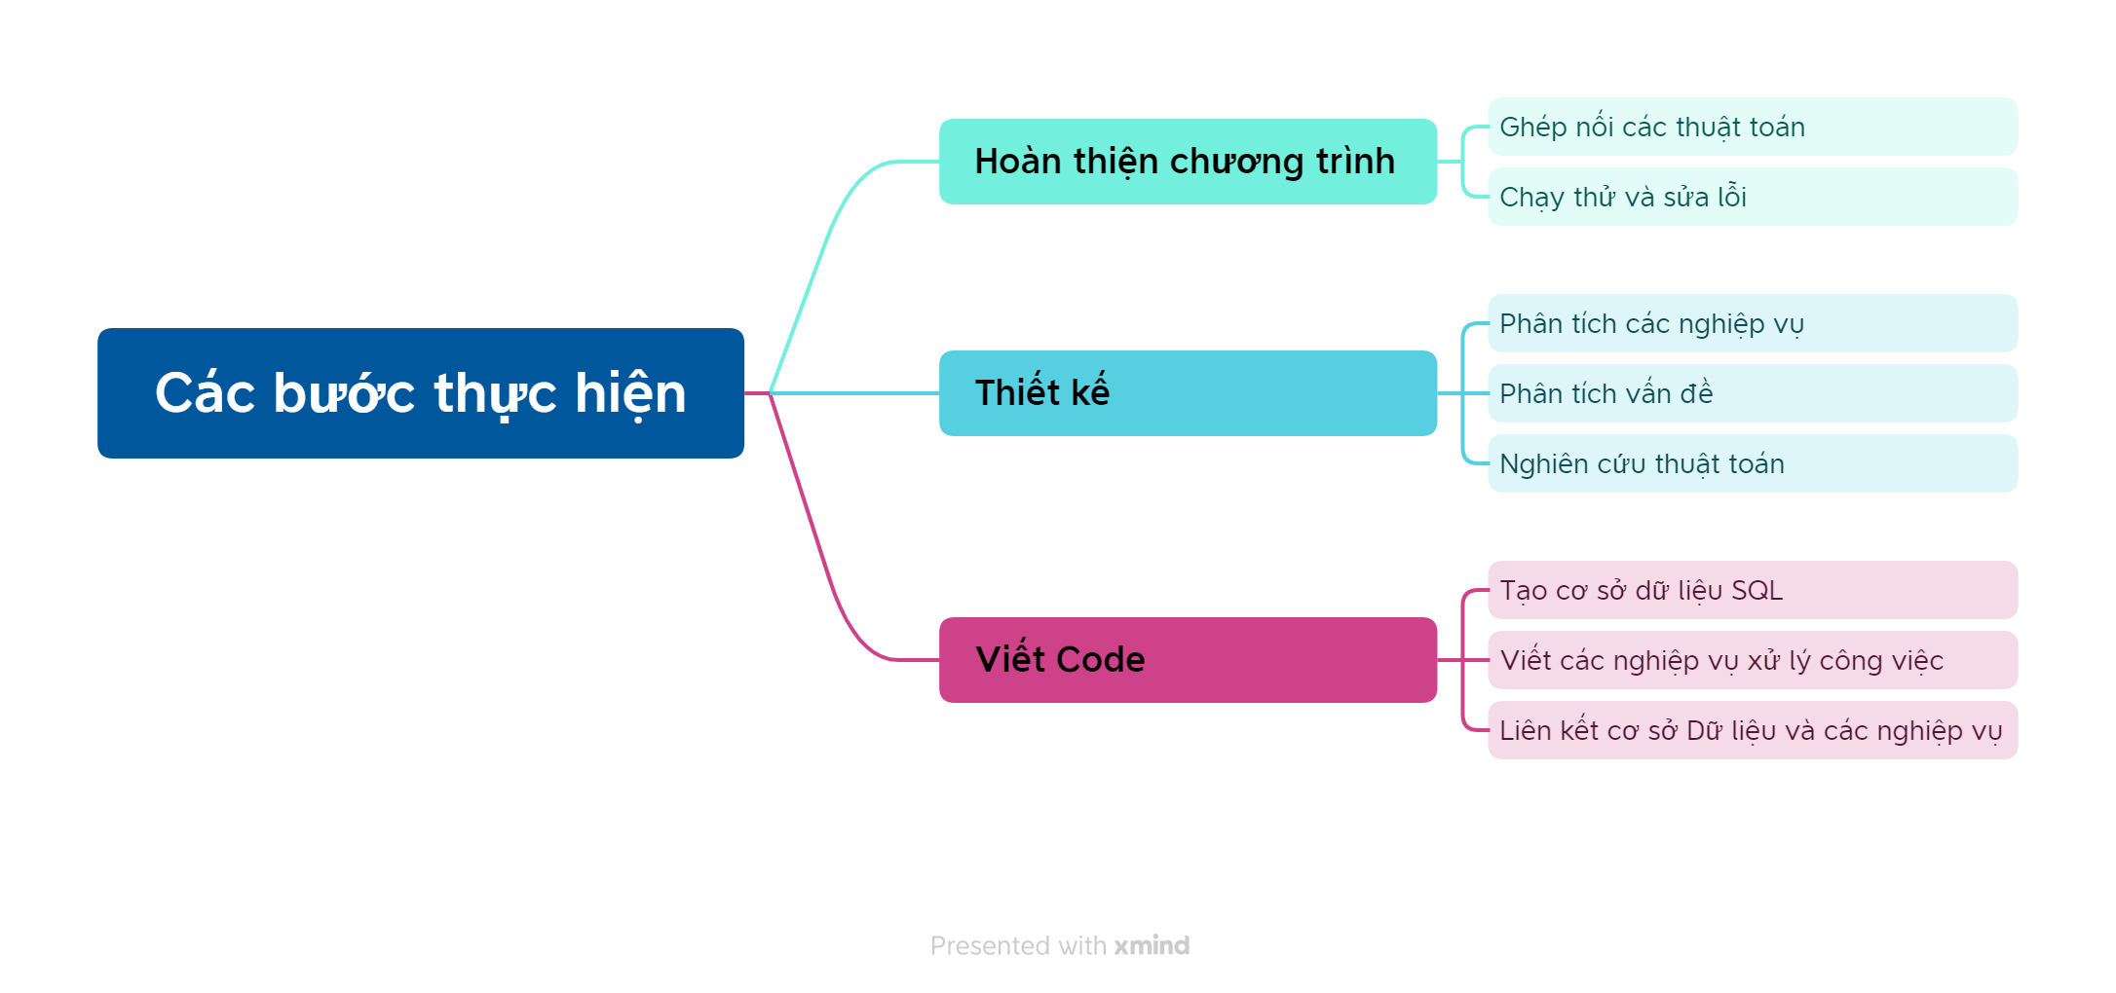

Slide 14
Sơ đồ chức năng hệ thống

Slide 15
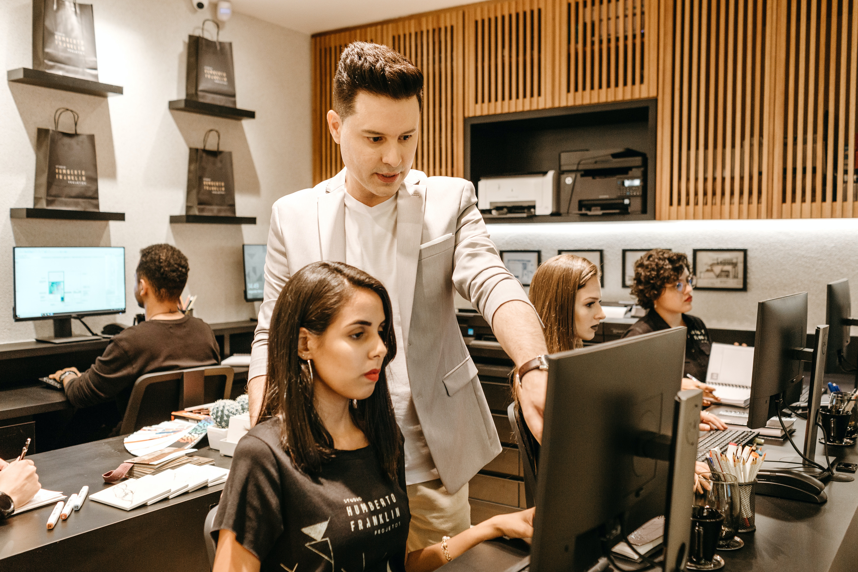
Đáp ứng nhu cầu của đối tượng quản lý, nhóm đã xây dựng những chức năng chính như sau

Slide 16
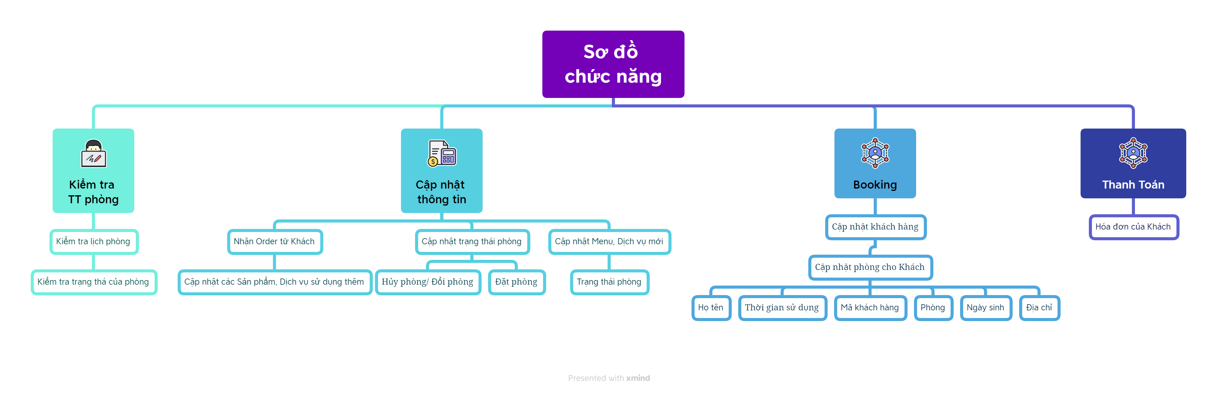
Sơ đồ chức năng hệ thống

Slide 17
Phân tích chức năng

Slide 18
Chức năng kiểm tra trạng thái phòng
Chức năng này không cho phép người quản lý có thể biết được thông tin về phòng và trạng thái phòng của khách sạn

Slide 19
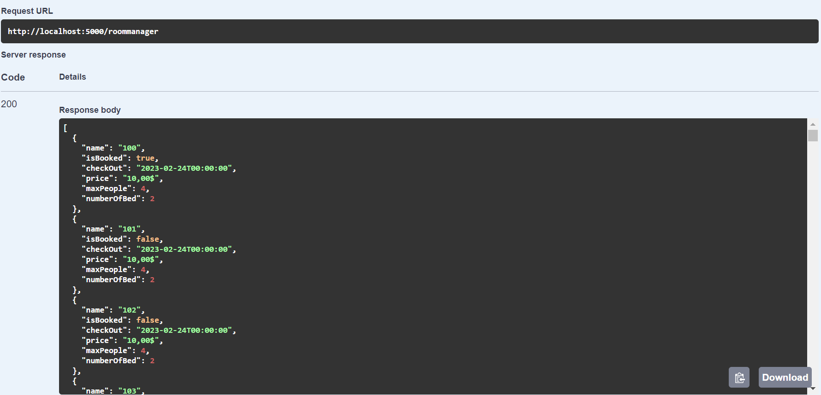
Ví dụ: Lấy thông tin các phòng

Slide 20
Chức năng cập nhật thông tin
Chức năng này áp dụng cho người quản lý. Người quản lý có thể cập nhật trạng thái cho các phòng, xử lý Order của Khách, cập nhật Menu dịch vụ, v…v…

Slide 21
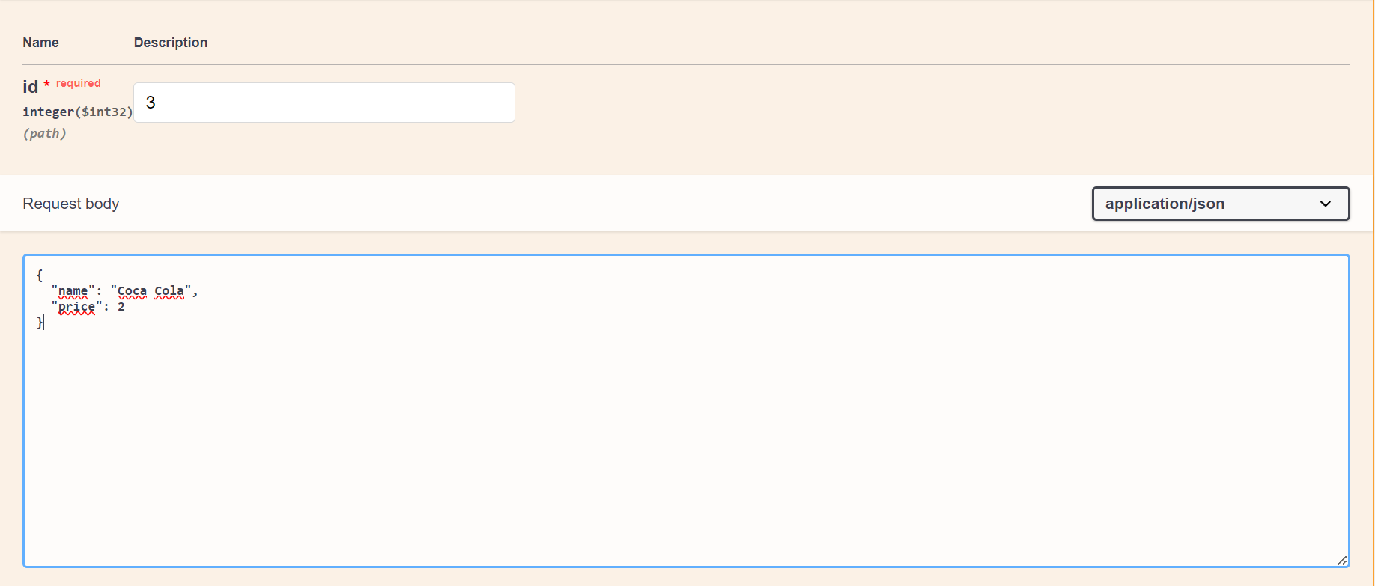
Ví dụ: Thay đổi sản phẩm có ID = 3

Slide 22
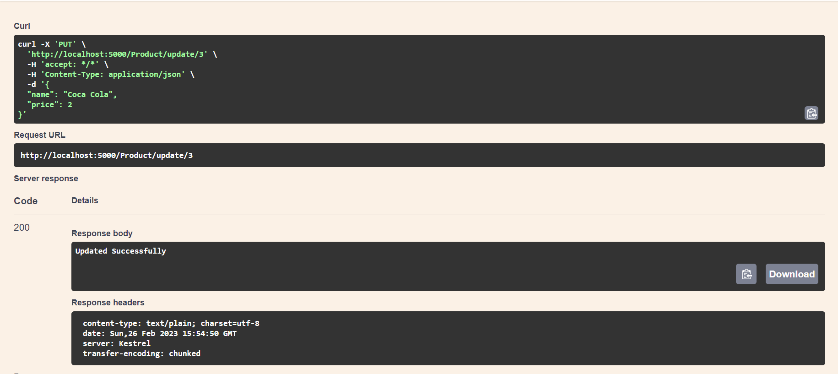
Response body (Status Code 200)

Slide 23
Chức năng Booking
Hệ thống cho người quản lý cập nhật thông tin của khách hàng cũng như xử lý các Booking mà khách hàng gửi tới

Slide 24
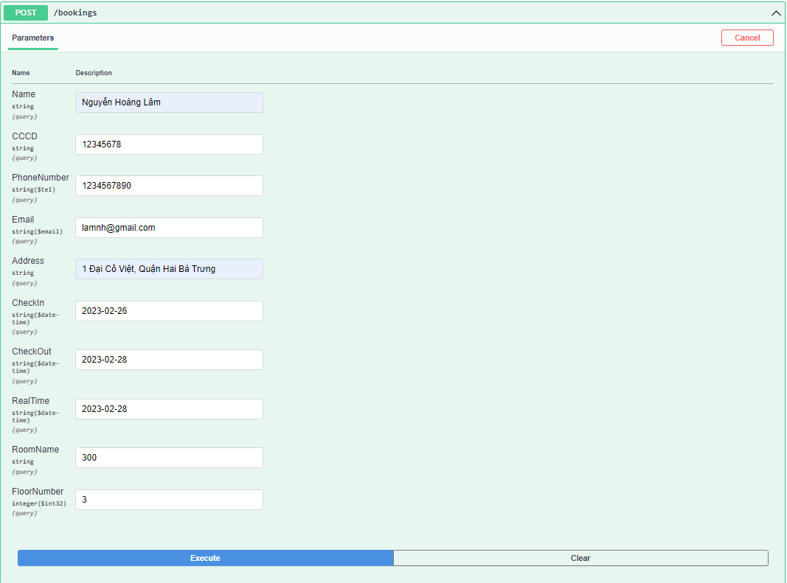
Nhập thông tin để đặt phòng. Ở đây là phòng 300

Slide 25
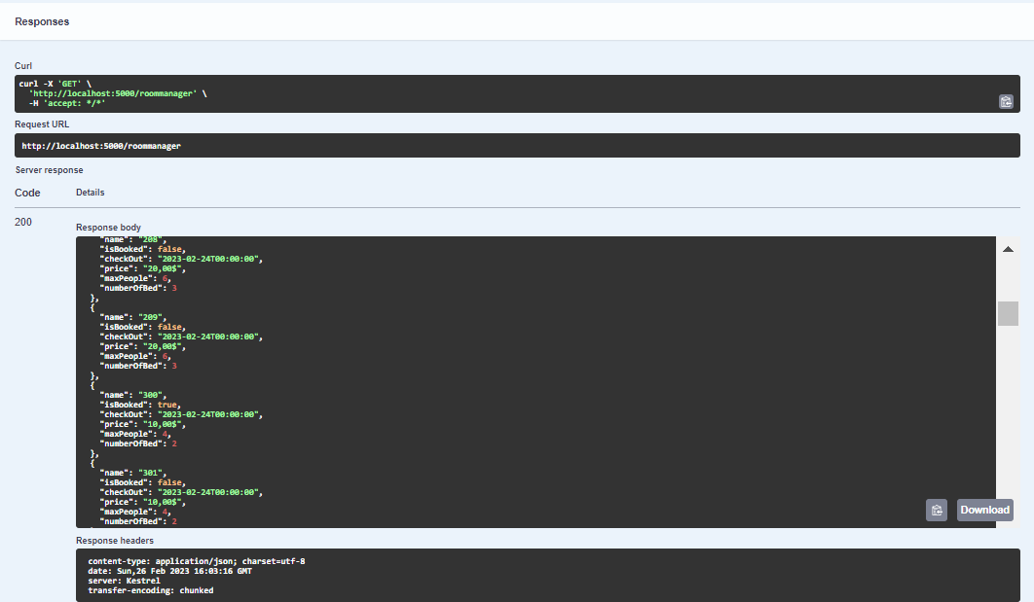
Kiểm tra phòng 300 đã được đặt thành công
Kiểm tra phòng 300 đã được đặt thành công

Slide 26
Chức năng Order sản phẩm
Chức năng này không cho phép người quản lý nhận Order các dịch vụ ngoài từ khách và phục vụ cho khách các dịch vụ đó

Slide 27
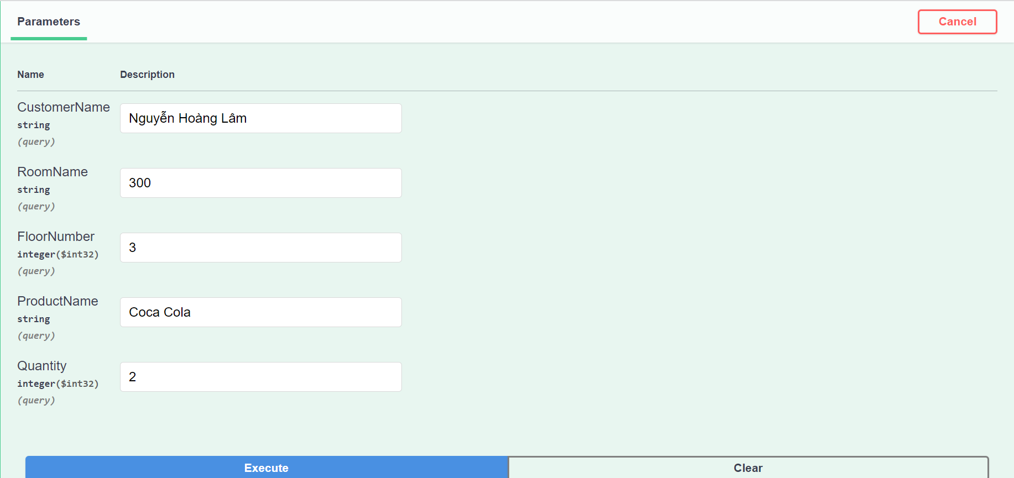
Đặt 2 lon Coca Cola cho phòng 300, Giá 1 lon là 2$

Slide 28
CHỨC NĂNG THANH TOÁN
Chức năng này dành cho người quản lý nhằm mục đích xuất Bill cho khách hàng sau khi đã sử dụng phòng nghỉ và các dịch vụ mở rộng

Slide 29
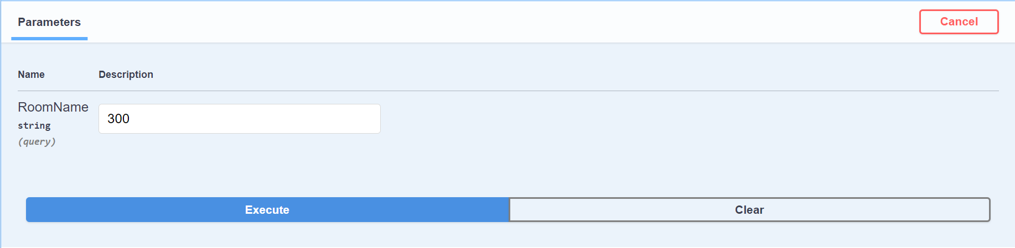
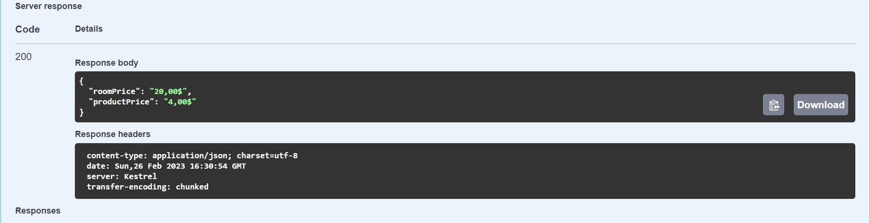
Kiểm tra phòng 300, cần phải thanh toán 24$ ( Phòng: 20$; Sản phẩm: 4$ )

Slide 30
USE CASE DIAGRAM

Slide 31
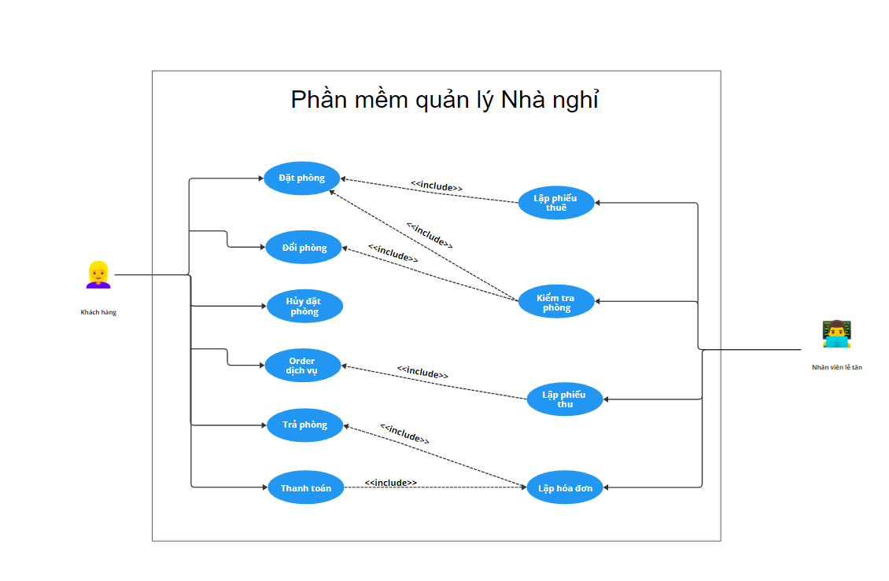

Slide 32
Phân tích

Slide 33
TÀI LIỆU THAM KHẢO
1. C# Library
2. C# in Depth – John Skeet
3. Azure DevOps Explain – Microsoft Doc
4. Azure Data Studio Tutorial – Elizabeth Nobel
5. PostMan Tutorial – Code Bless You
6, Docker in Action – John Guthrie

Slide 34
THANK YOU

